Slide 1
宇宙探索
项目介绍 / 答辩演示 · 2026-10
2026 第九届传智杯 · AI WEB 网页开发挑战赛
宇宙探索
天文科普网站系统
把天文知识做成可读、可点、可玩、可问的
交互体验。
结构化内容 + 可溯源 RAG
+ 可降级 AI
RAG 问答
Vue 3 + Three.js
Express + MySQL
宇宙探索 · 天文科普网站系统
01 / 13

Slide 2
宇宙探索
项目介绍 / 答辩演示 · 2026-10
01 / 项目概览
从「看天文」到「问天文」
一个覆盖内容、AI、互动与交付的完整天文科普 Web 应用，
让用户按「我关心的问题」组织知识，而不是在页面之间迷路。
20+
149
5
500+
页面与互动场景
知识块 · 52 来源页
Function Calling 工具
自动化测试断言
内容
AI
互动
百科 · 星座 · 图集 · 时间线 · 新闻
RAG 问答 · 工具调用
3D 投影 · 竞赛 · 排行榜
宇宙探索 · 天文科普网站系统
02 / 13

Slide 3
宇宙探索
项目介绍 / 答辩演示 · 2026-10
02 / 问题与解法
三个现实问题，一套解法
科普不缺内容，缺的是「按问题组织」与「事实可信」。
01
02
03
内容分散
AI 会编造
环境不确定
百科、图集、视频、新闻各自为政，
通用大模型在垂直领域容易编造
评审现场可能没有网络、
用户难以形成完整认知。
术语与数据，科普场景不能接受。
没有 Key，甚至没有 Docker。
→ 结构化内容
→ 可溯源问答
→ 三级降级兜底
专题 + 时间线 + 关联推荐，
回答带【n】角标，点开即见来源；
大模型 → 本地知识库 → 引导兜底；
按探索路径组织 20+ 页面。
不确定就说明不确定。
Docker / 免安装包可直接运行。
宇宙探索 · 天文科普网站系统
03 / 13

Slide 4
宇宙探索
项目介绍 / 答辩演示 · 2026-10
03 / 系统架构
四层架构：内容、AI、交付一体
前端展示层
核心数据流
20+ 页面 / 3D / 移动端
提问 → 检索
Vue 3 · Vite · Three.js
→ 生成
服务与数据层
① 规划
账号 / 社区 / 成绩 / 新闻 / 留言
Express · MySQL 8 · JWT
② 执行
③ 注入证据
AI 服务层
混合检索 / 5 工具 / 三级降级
RAG · Function Calling · SSE
离线兜底
大模型
交付与部署层
→ 知识库
一键启动 / 离线运行 / 可演示
→ 兜底引导
Docker · 免安装包 · PWA
宇宙探索 · 天文科普网站系统
04 / 13

Slide 5
宇宙探索
项目介绍 / 答辩演示 · 2026-10
04 / AI 核心 · RAG
可溯源 RAG：让每个回答都有出处
自研 1024 维哈希向量 + 词法 TF-IDF 混合检索，不依赖外部 Embedding 服务。
01
知识切片
90%
Hit@1
149 个知识块 / 52 个来源页面
10 个问题里 9 个第一条来源正确
02
混合检索
100%
Hit@3
词法 0.62 + 向量 0.38，阈值 0.26
前三条来源必含正确答案
03
注入生成
0.950
MRR
Top-K 证据进入 Prompt，带【n】角标
正确答案平均排在第 1 位附近
离线可运行：哈希向量本地生成，断网、无 Key 时检索链路仍然完整。
宇宙探索 · 天文科普网站系统
05 / 13

Slide 6
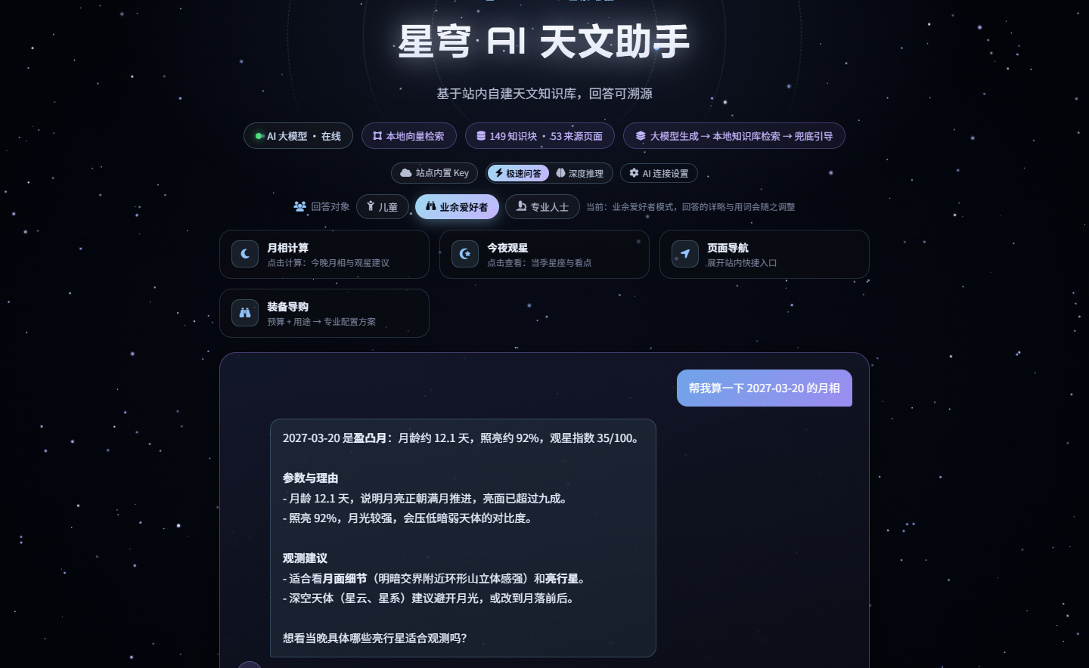
宇宙探索
项目介绍 / 答辩演示 · 2026-10
05 / 可溯源问答
回答可点开来源，而不是「听起来对」
回答中的【1】【2】角标对应下方来源卡片，
点击即可回到原文页面，核对数据与上下文。
流式输出 + 可折叠推理过程，等待不焦虑；
工具调用会显示徽标，用户知道 AI 做了什么。
「先给结论，再给证据，最后给来源。」
—— 星穹
AI 助手：受众切换、模型切换、来源角标与工具徽标
宇宙探索 · 天文科普网站系统
06 / 13

Slide 7
宇宙探索
项目介绍 / 答辩演示 · 2026-10
06 / Function Calling
5 个工具，让 AI 会「做事」
模型先规划要调用哪个工具，服务端执行本地工具，再把结果注入最终回答。
01 规划
02 执行
03 生成
04 展示
tools + tool_choice:auto
本地工具 · 断网可用
结果作为证据注入
回答下方工具徽标
月相计算
今夜观星
装备导购
知识检索
页面导航
任意日期 · 月龄亮度
位置天气 · 可见目标
预算用途 · 具体型号
站内资料 · 带来源
一句话直达页面
推理模型不支持 tools 时自动跳过规划，规则工具兜底；五个工具全部本地实现。
宇宙探索 · 天文科普网站系统
07 / 13

Slide 8
宇宙探索
项目介绍 / 答辩演示 · 2026-10
07 / 多受众表达
同一个问题，三种讲法
问「木星有多大？」，儿童 / 业余爱好者 / 专业人士得到明显不同的回答。
儿童
业余爱好者
专业人士
俏皮 · 比喻 · 短句
结论 + 关键参数
定量 · 机制 · 不确定性
「木星像个超级大胖子，
「直径约 139,820 公里，
「质量 1.898×10²⁷ kg；
肚子圆滚滚的，能装下
约地球 11 倍；气态巨行星
直径指 1 bar 等压面；
1300 多个地球呢！」
（以氢、氦为主）……」
自转约 9.9 小时……」
80–150 字 · 结尾俏皮提问
术语首次出现括号解释
350–550 字 · 数据口径核对
提示词按受众重写；离线知识库也有三套不同文案。
宇宙探索 · 天文科普网站系统
08 / 13

Slide 9
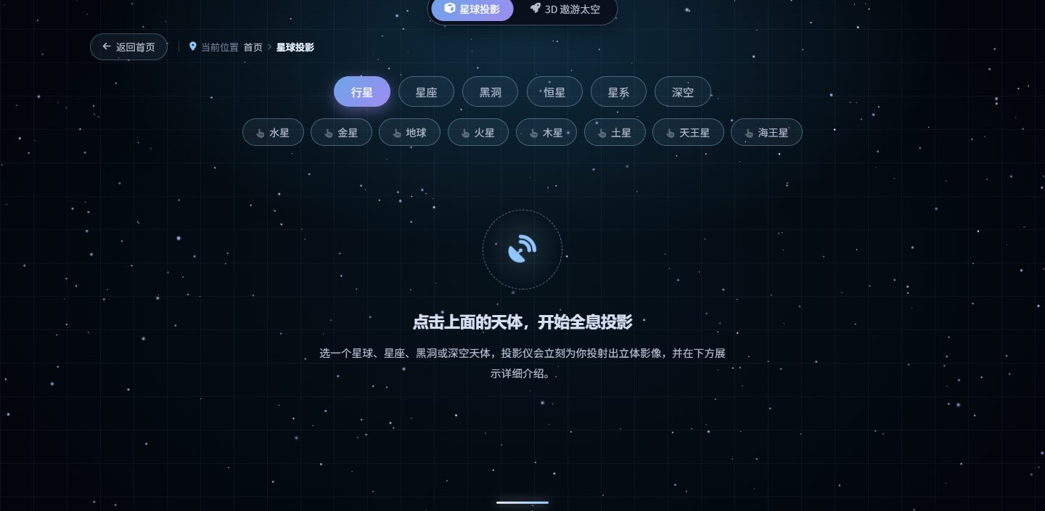
宇宙探索
项目介绍 / 答辩演示 · 2026-10
08 / 3D 互动
把太阳系装进浏览器
星球投影
点击行星或太阳，生成 3D 全息投影，
可拖拽旋转、滚轮缩放。
遨游太空
拖动旋转，点击天体标签飞掠，
信息面板随点随出。
移动适配
触屏旋转/缩放；信息面板改为
底部可滚动卡片，不遮按钮。
宇宙探索 · 天文科普网站系统
09 / 13

Slide 10

宇宙探索
项目介绍 / 答辩演示 · 2026-10
09 / 内容与社区
20+ 页面，构成一条探索路径
20+
24
9
20
页面
条新闻
科普视频
道竞赛题
看
百科 / 图集 / 视频
问
AI 助手 / 工具
玩
3D / 竞赛
宇宙探索 · 天文科普网站系统
10 / 13

Slide 11
宇宙探索
项目介绍 / 答辩演示 · 2026-10
10 / 工程与质量
能演示，也能被验证
500+
30+
230
0
自动化断言
测试脚本
项浏览器视觉走查
ESLint 告警
Docker 离线包
免安装演示包
公网演示
App + MySQL 一键启动，适配比赛网络环境。
双击启动，无需 Docker / MySQL。
桌面 / 移动双入口，二维码扫码访问。
GitHub Public · MIT · 76 次 Conventional Commits
宇宙探索 · 天文科普网站系统
11 / 13

Slide 12
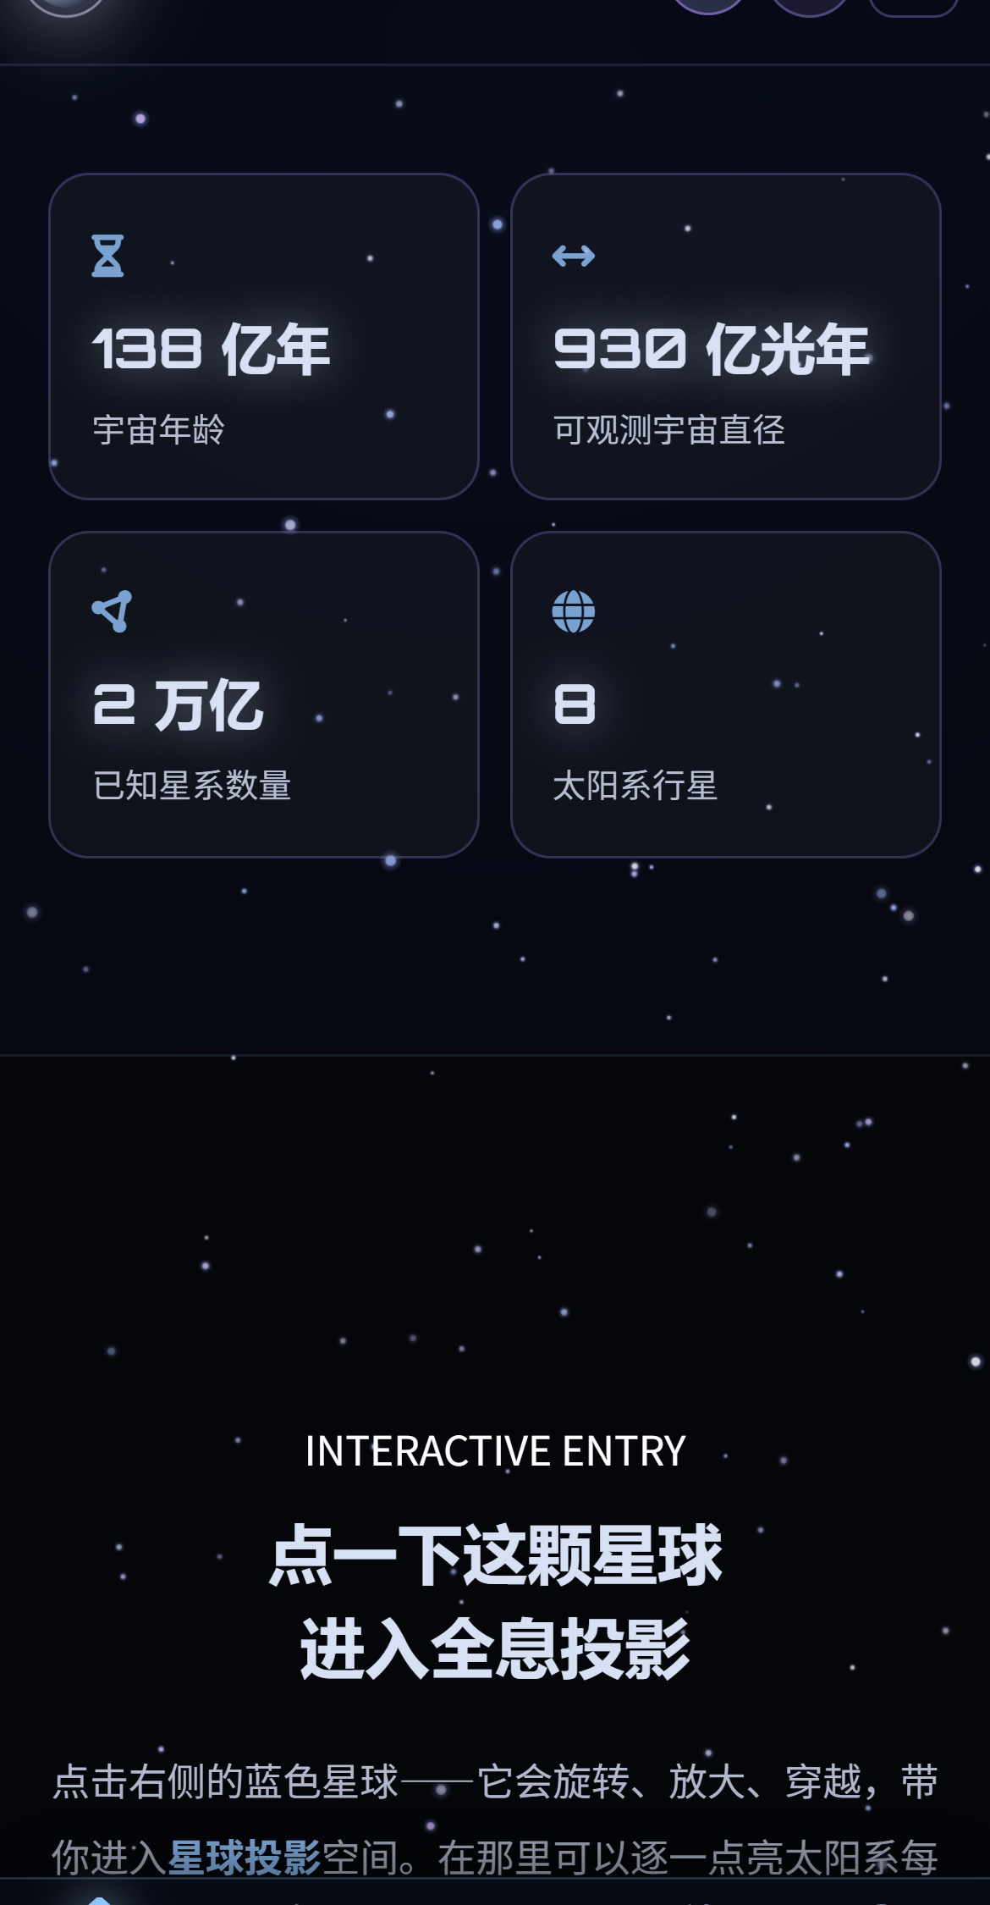
宇宙探索
项目介绍 / 答辩演示 · 2026-10
11 / 双入口与移动端
桌面与移动端，两个入口
桌面版访问 /；移动端入口 /m。
电脑打开 /m 是手机预览，手机自动进入移动版。
响应式布局
390 / 768 / 1024 断点，导航收进汉堡菜单，无横向溢出。
底部 Tab
首页 / 星座 / 图集 / AI / 社区，一键切换。
添加到桌面
HTTPS 下可添加到主屏幕，离线缓存。
宇宙探索 · 天文科普网站系统
12 / 13

Slide 13
宇宙探索
项目介绍 / 答辩演示 · 2026-10
THANK YOU FOR WATCHING
谢谢观看
让天文知识更好读、可问、可玩
演示账号：admin / admin123
在线地址与二维码见《使用指南》与提交材料。
2026 第九届传智杯 · AI WEB 网页开发挑战赛
宇宙探索 · 天文科普网站系统
13 / 13

